Slide 1
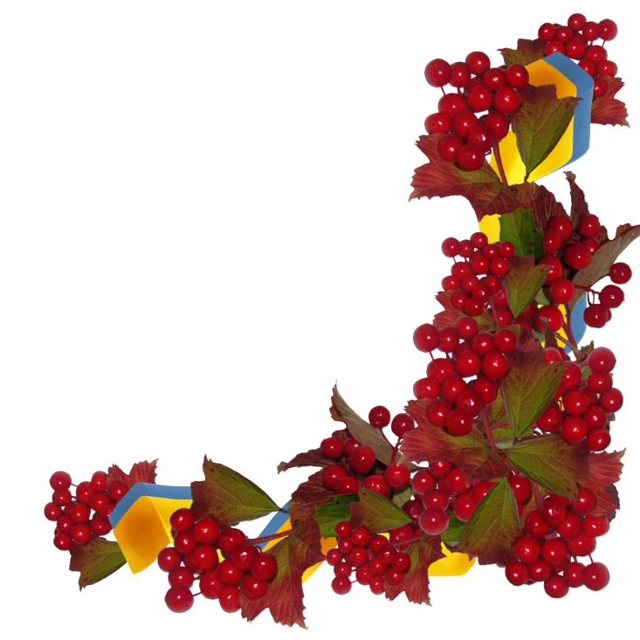
УРОК ЧИТАННЯ

Slide 2
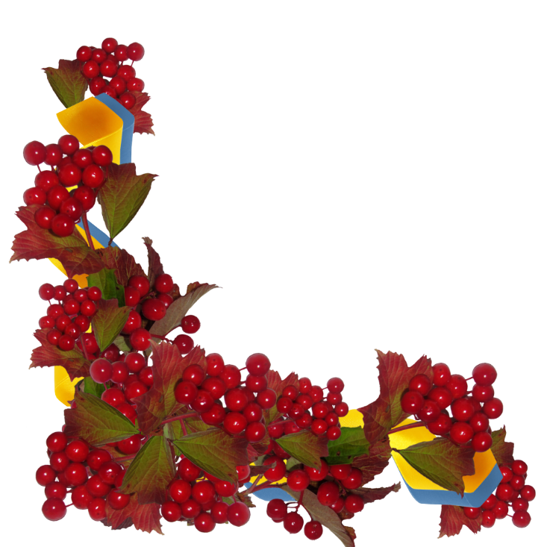
Ми хочемо,що урок читання був:
загадковий
З-
П-
К-
Ц-
В-
продуктивний
корисний,казковий
цікавий
веселий

Slide 3
Тому ми будемо:
У-
А-
О-
Р-
уважними
активними
організованими
розумними

Slide 4
Гра “ Збери слово”
К Р У Ї А Н
УКРАЇНА
О Р И А Н Д
РОДИНА
Як можуть бути пов’язані ці слова з темою уроку?

Slide 5
МОЯ РОДИНА-ЦЕ НАША СЛАВНА УКРАЇНА!

Slide 7
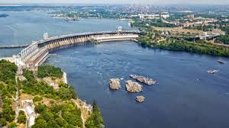
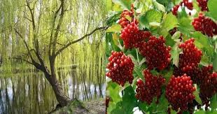
Вправа « РОЗМИНКА»
Б
В
А

Slide 8
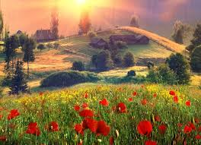
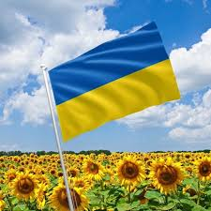
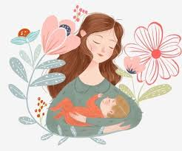
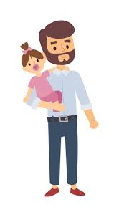
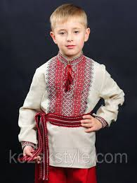
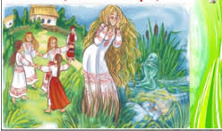
Гра « З якого твору рядки»

Slide 9
Гра “ Правда чи ні”
1. Будильник у творі Гриця Гайового був механічним,який стояв на столі .
2. Оксана з народної легенди перетворилася на вербу.
3. Прапор України має три кольори.
4. У вірші "Мами й доні" розповідається про двох дітей.
5. Всеволод Нестайко писав про дивних пташок Тьохандрійка і Тьохіванка.
6. В оповіданні «Дивовижні імена» хлопчик у парку розмовляв з бабусею.

Slide 10
Гра “Знайди пару” Робота в парі
1)Тарас А) “Дивовижні імена”
2)Оксана Б)“ Дідусів маршрут”
3)Петрик В) “Будильник”
4)Тарасик,Миколка Г) “ТЬОХІВАНКО,ТЬОХАНДРІЙКО І ЦВІРІНЬКО”
5)Цвірінько Ґ) “Як Оксана вербою стала”
6)Дідусь Антон Д)“ Мудра мова”

Slide 11
ПЕРЕВІРКА
1)Тарас – “БУДИЛЬНИК”
2)Оксана – “ЯК ОКСАНА ВЕРБОЮ СТАЛА”
3)Петрик - “ДИВОВИЖНІ ІМЕНА”
4)Тарасик,Миколка – “МУДРА МОВА”
5)Цвірінько - “ ТЬОХІВАНКО,ТЬОХАНДРІЙКО І ЦВІРІНЬКО”
6)Дідусь Антон - “Дідусів маршрут”

Slide 13
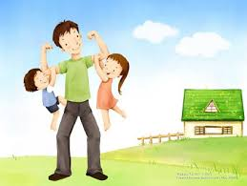
Чарівна скринька

Slide 14
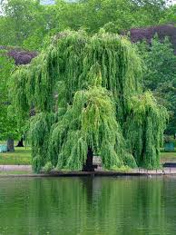
Чарівна скринька

Slide 15
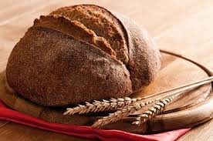
Чарівна скринька

Slide 16
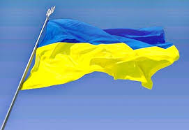
Чарівна скринька

Slide 17
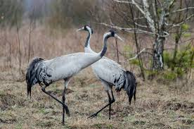
Чарівна скринька

Slide 18
Чарівна скринька

Slide 19
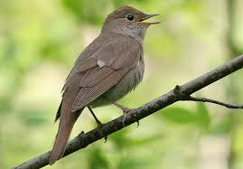
Чарівна скринька

Slide 20
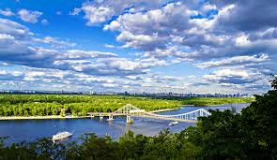
Чарівна скринька

Slide 21
Чарівна скринька

Slide 22
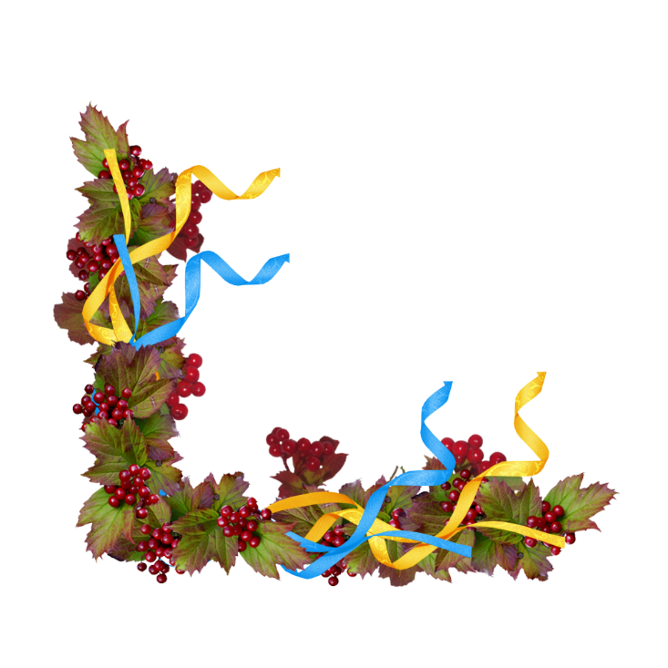
ГРА “ СКЛАДИ ПРИСЛІВ’Я ЧИ ПРИКАЗКУ” Робота в малих групах
1)Без верби і калини – нема України.
2)Хто мовчить, той двох навчить.
3)Гостре словечко коле сердечко.
4)Шабля ранить голову,а слово – душу.

Slide 23
РЕФЛЕКСІЯ
- Що було для вас найбільш цікавим і пізнавальним?
- Що вас здивувало?
- Які труднощі були?
- Що найбільше сподобалося на уроці ?

